Slide 1
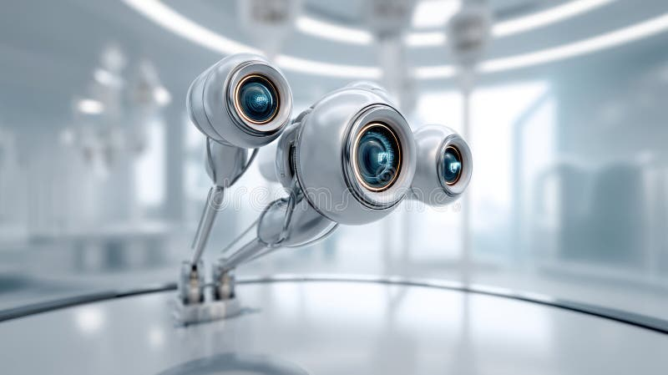
Inteligencia Artificial
Aplicaciones Prácticas de
Machine Learning
y Deep Learning
Transformando la Inteligencia Artificial
en Ventajas Competitivas Empresariales
2026
Empresas Modernas

Slide 2
Navegación
Contenido
01
La Revolución de la IA
02
Machine Learning
Cómo la inteligencia artificial ha transformado las operaciones empresariales modernas
Sistemas que aprenden de datos y realizan predicciones sin programación explícita
03
Deep Learning
04
Perspectivas Futuras
Redes neuronales avanzadas para procesamiento de datos complejos
El futuro de la IA y su rol estratégico en la competitividad empresarial

Slide 3
Introducción
La Revolución de la Inteligencia Artificial
Transformando operaciones empresariales mediante tecnologías de vanguardia
Optimización de Procesos
Impacto de la IA en Empresas
La IA automatiza tareas repetitivas, reduce errores humanos y acelera los flujos de trabajo empresariales, permitiendo a las organizaciones operar con mayor eficiencia.
Adopción Global
73%
Incremento en Eficiencia
40%
Mejora en la Toma de Decisiones
Los algoritmos de ML y DL analizan grandes volúmenes de datos para proporcionar insights accionables que guían decisiones estratégicas informadas.
Reducción de Costos
25%
Ventajas Competitivas
Las empresas que adoptan IA de manera temprana obtienen ventajas significativas en eficiencia, innovación y satisfacción del cliente.
"La IA no reemplaza a los humanos, sino que amplifica su capacidad para crear valor"

Slide 4
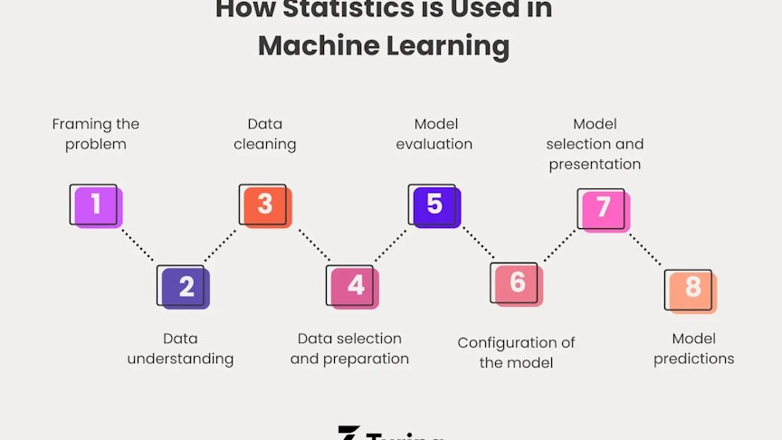
Sección 01
Machine Learning
en Empresas
Sistemas que aprenden de los datos y realizan predicciones
sin programación explícita
Aprendizaje Automático
Análisis Predictivo
Automatización

Slide 5
Machine Learning
Análisis de Datos y Predicción
Transformando datos históricos en insights predictivos accionables
Predicción de Demanda
Análisis Financiero
Segmentación de Clientes
Modelos de regresión analizan patrones históricos de ventas, estacionalidad y tendencias del mercado para estimar con precisión la demanda futura de productos.
Detección de patrones complejos en mercados financieros para optimizar carteras de inversión, identificar oportunidades y gestionar riesgos de manera proactiva.
Algoritmos de clustering identifican grupos de clientes con comportamientos similares, permitiendo estrategias de marketing personalizadas y más efectivas.
Precisión
92%
ROI Promedio
+18%
Eficacia
85%
$2.5B
Caso de Éxito: Amazon utiliza modelos de predicción de demanda para optimizar inventarios, reduciendo costos en un 20%
Ahorro Anual

Slide 6
Machine Learning
Automatización y Procesos Empresariales
Optimizando operaciones mediante inteligencia automatizada
Automatización de Atención al Cliente
Chatbots inteligentes y asistentes virtuales utilizan NLP para comprender consultas, proporcionar respuestas instantáneas y escalar casos complejos a agentes humanos.
Detección de Fraude
Algoritmos de clasificación analizan transacciones en tiempo real, identificando patrones sospechosos y anomalías que indican actividad fraudulenta.
Disponibilidad
Reducción Costos
24/7
-30%
Tasa de Detección
98.5%
Falsos Positivos
0.3%
Optimización de la Cadena de Suministro
Modelos predictivos analizan patrones de demanda, tiempos de entrega y condiciones del mercado para gestionar inventarios de manera óptima y prevenir escasez.
Beneficios Clave
Reducción de errores humanos
Eficiencia
Reducción Stock
Ahorro de tiempo significativo
+35%
-25%
Escalabilidad operativa

Slide 7
Machine Learning
Marketing y Ventas
Personalización inteligente y optimización de estrategias comerciales
Personalización de Recomendaciones
Optimización de Campañas Publicitarias
Análisis de Sentimiento
Motores de recomendación analizan el comportamiento del usuario para sugerir productos o contenido relevante, aumentando las tasas de conversión.
Modelos de ML predicen el rendimiento de anuncios, optimizan la segmentación de audiencia y ajustan presupuestos en tiempo real para maximizar el ROI.
Evaluación automática de opiniones en redes sociales, reseñas y encuestas para comprender la percepción de marca y responder proactivamente.
Amazon
35%
de ventas generadas por recomendaciones
Precisión
89%
+45%
-30%
Netflix
80%
CTR Mejorado
Costo por Adquisición
Tiempo Real
<1s
del contenido visto es recomendado
3.2x
+60%
-40%
+25%
ROI en Marketing
Conversión
Churn Rate
LTV Cliente

Slide 8
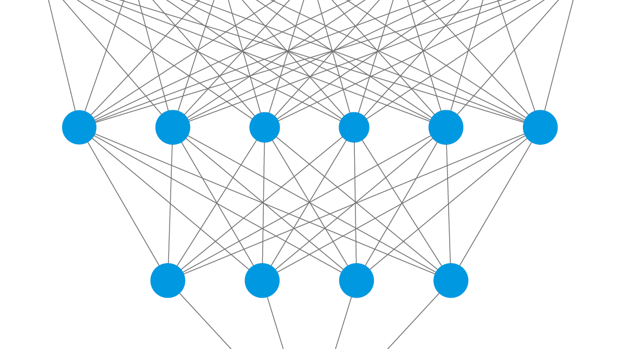
Sección 02
Deep Learning
en Empresas
Redes neuronales avanzadas para el procesamiento
de datos complejos: imágenes, textos y audio
Visión por Computadora
NLP
Redes Neuronales

Slide 9
Deep Learning
Visión por Computadora
Procesamiento avanzado de imágenes mediante redes neuronales convolucionales
Control de Calidad Automatizado
Redes neuronales convolucionales (CNN) inspeccionan productos en líneas de producción, detectando defectos con precisión superior a la inspección humana.
Análisis de Imágenes Médicas
Diagnóstico asistido por IA en radiografías, tomografías y resonancias magnéticas, detectando anomalías con precisión comparable a especialistas.
99.7%
50x
Precisión
Más Rápido
Detección Temprana
+40%
Reducción Tiempo
-60%
Reconocimiento Facial
Sistemas de seguridad y autenticación de empleados mediante IA que identifican rostros con alta precisión, incluso en condiciones variables de iluminación.
Sectores que Utilizan Visión por Computadora
99.9%
<0.1%
Tasa de Éxito
Falsos Positivos
Manufactura
Salud
Retail
Automotriz

Slide 10
Deep Learning
Procesamiento del Lenguaje Natural (NLP)
Comprendiendo y generando lenguaje humano mediante inteligencia artificial
Traducción Automática
Asistentes Virtuales Inteligentes
Generación de Contenido
Sistemas como Google Translate utilizan modelos de DL para traducir texto entre idiomas con fluidez y contexto, facilitando la comunicación global empresarial.
Modelos como GPT comprenden contexto, mantienen conversaciones naturales y resuelven consultas complejas, mejorando significativamente la experiencia del cliente.
Creación automatizada de informes, artículos, resúmenes y contenido de marketing, reduciendo tiempos de producción y manteniendo calidad consistente.
Idiomas Soportados
100+
Satisfacción Cliente
+45%
Reducción Tiempo
-70%
Precisión
94%
Resolución 1er Contacto
78%
Escalabilidad
∞
99.2%
Caso de Éxito: Un banco implementó NLP para procesar 10,000 consultas diarias, reduciendo tiempo de respuesta de 4 horas a 30 segundos
Precisión

Slide 11
Deep Learning
Análisis y Predicción Avanzada
Modelos sofisticados para anticipar eventos y optimizar decisiones estratégicas
Mantenimiento Predictivo
Modelos de DL analizan datos de sensores en tiempo real para anticipar fallas en maquinaria, programar mantenimiento preventivo y evitar paradas inesperadas.
Gestión de Riesgos en Finanzas
Redes neuronales evalúan riesgos de inversión y crédito analizando múltiples variables simultáneamente, proporcionando evaluaciones más precisas que modelos tradicionales.
-50%
+35%
-40%
Tiempo Parada
Vida Útil
Costos
Precisión Riesgo
96%
Reducción Pérdidas
-35%
Optimización de Precios Dinámicos
Ajuste automático de precios basado en demanda, competencia, temporada y comportamiento del cliente, maximizando ingresos y competitividad.
Industrias que Benefician
Manufactura
Mantenimiento predictivo
+15%
+22%
Real
Aerolíneas
Ingresos
Margen
Tiempo
Precios dinámicos
Banca
Gestión de riesgos

Slide 12
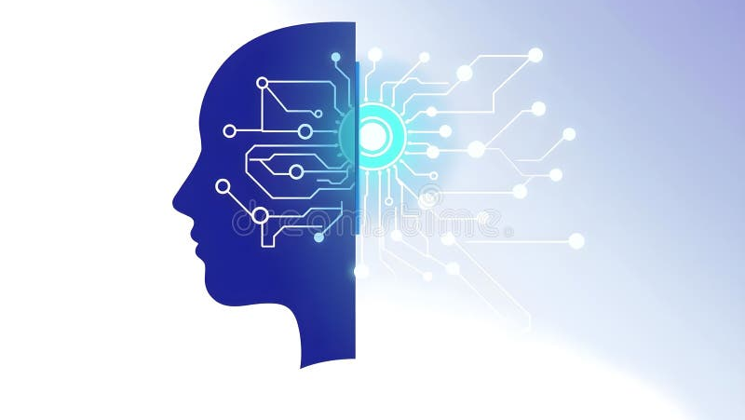
Conclusión
El Futuro de la IA
en las Empresas
La integración de Machine Learning y Deep Learning no es solo una tendencia, sino una necesidad estratégica para las empresas que buscan mantenerse competitivas en la era digital.
Innovación Continua
Capital Humano
Resultados Medibles
Las empresas deben adoptar IA para innovar constantemente
La IA complementa, no reemplaza, el talento humano
ROI tangible en eficiencia, costos y satisfacción
El momento de actuar es ahora

